Slide 1
Волшебная зебра
Игра по правилам дорожного движения

Slide 2
Задание 1. Разминка
Представьте себе, что ваш капитан команды – водитель троллейбуса. На первой остановке в пустой салон вошли 5 человек. На второй остановке вошли двое и один сошёл, на третьей – поднялись 4 пассажира, а двое сошли, на четвертой ещё вошла женщина с двумя детьми.
Сколько пассажиров продолжали поездку?
Сколько лет водителю троллейбуса?

Slide 3
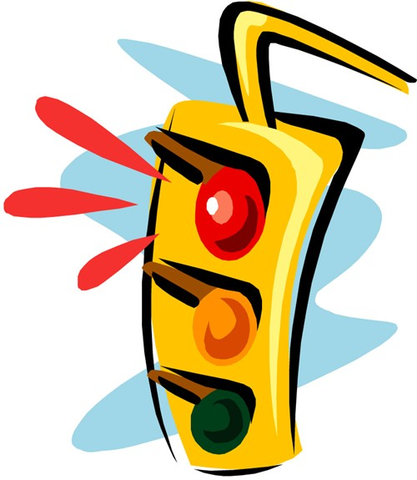
История про светофор
Родиной светофора считается Лондон. Именно там, в 1868 году, появился первый светофор. Те, первые, светофоры имели только два света: красный и зелёный.
В нашей стране светофоры появились в 1930 году. Сначала светофор появился в Санкт-Петербурге, затем в Москве.

Slide 4
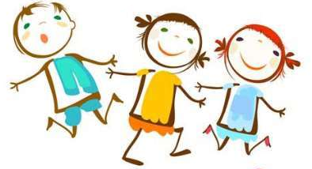
Задание 2. Дорога в школу
Компьютерная игра по ПДД "Дорога в школу" .
Помоги добраться до школы мальчику (девочке), а заодно проверишь свои знания ПДД.
Нажимайте на слове "Играть" и включаетесь в игру, затем нажимая на стрелки "вправо", "влево", "вверх", "вниз" приводите мальчика (девочку) в движение. Удачи!

Slide 5
Задание 3. Кроссворд
Попробуйте ответить на все вопросы кроссворда правильно.

Slide 6
Задание 4. Блиц опрос
Задание 5. Восстанови знаки

Slide 7
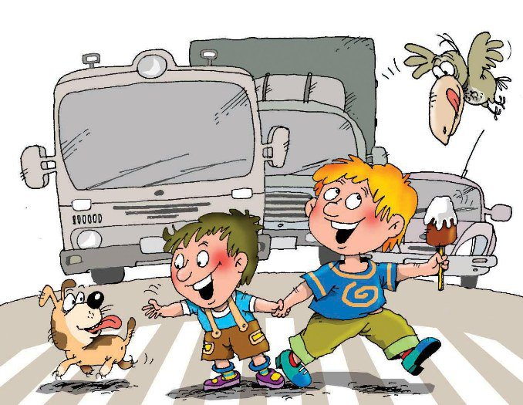
Уроки безопасности.
Поединок сил или одна секунда?

Slide 8
Задание 5. Найди соответствие
Место остановки автобуса или троллейбуса.
Велосипедная дорожка.
Дети.
Движение на велосипедах запрещено.
Знак «Пешеходный переход», предупреждающий водителей о том, что скоро он будет пересекать пешеходный переход.
Знак «Пешеходный переход», сообщающий пешеходам, что здесь находится зебра и можно переходить дорогу.
А
B
C
D
E
F

Slide 9
Задание 6. В гостях у сказки.
Выберите номер вопроса, нажмите на него и назовите виды «транспорта», на которых путешествовали сказочные герои.
На чем ехал Емеля к царю во дворец?
Любимый вид транспорта кота Леопольда
Какой подарок сделали родители дяди Федора почтальону Печкину?
Во что превратила добрая фея тыкву для Золушки?
На чем летал Алладин?
На чем катался Кай из сказки «Снежная королева»?
Личный транспорт Бабы Яги
Сапоги, явно нарушающие скоростной режим.
Транспорт, на котором волшебник посещает именинника в день рождения.
Чтобы удалить вопрос с экрана, снова
Необходимо нажать на номер.

Slide 10
Баба Яга и светофор
Смотреть

